Slide 1

TRƯỜNG TIỂU HỌC QUỐC TUẤN
CHÀO MỪNG CÁC THẦY CÔ VÀ CÁC EM
ĐẾN VỚI TOÁN 2
BÀI 7: PHÉP CỘNG (QUA 10)
TRONG PHẠM VI 20
Giáo viên: Tạ Thị Thắm

Slide 2




Bài 7:
Phép cộng (qua 10)
trong phạm vi 20

Slide 3
Tiết 1

Slide 4



14

Slide 5
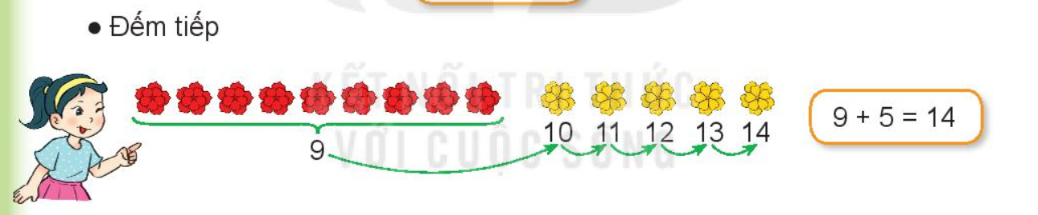
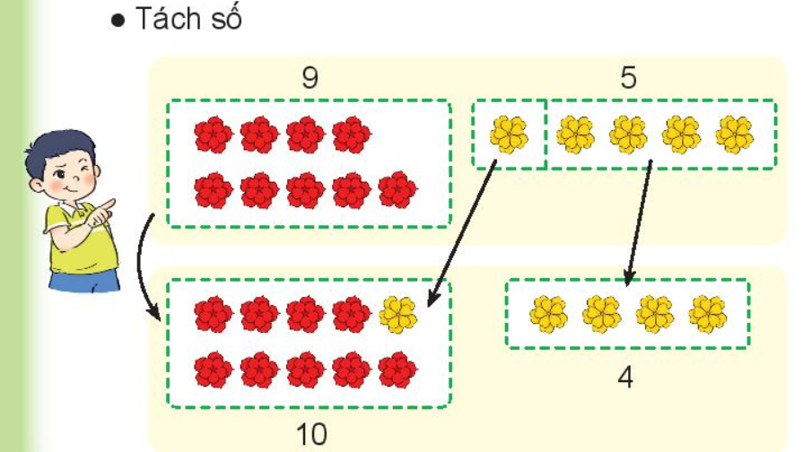
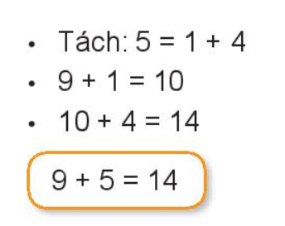

Slide 6

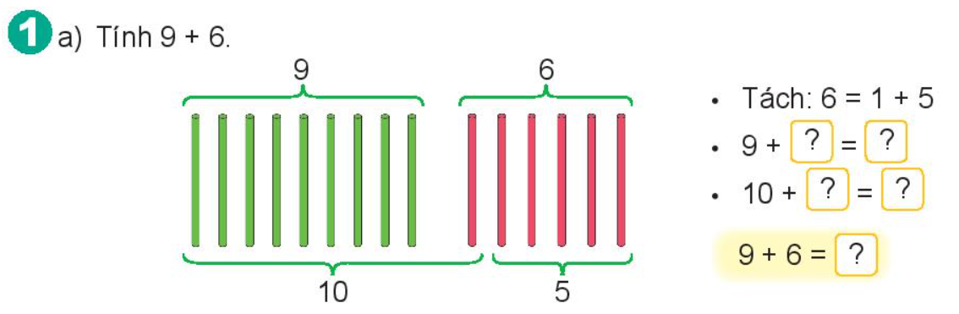
1
10
5
15
15

Slide 7
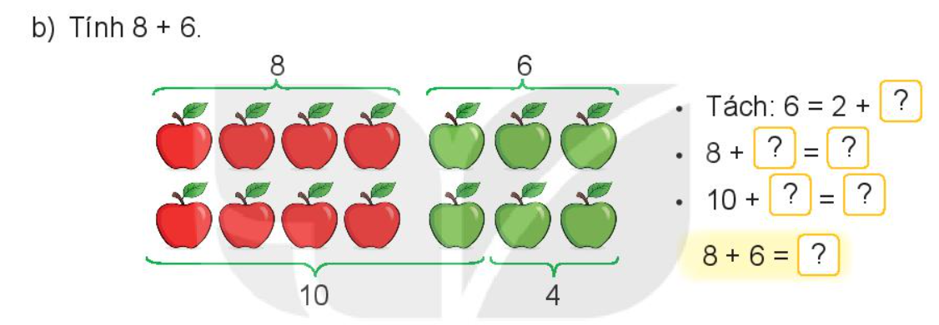
4
2
10
4
14
14

Slide 8
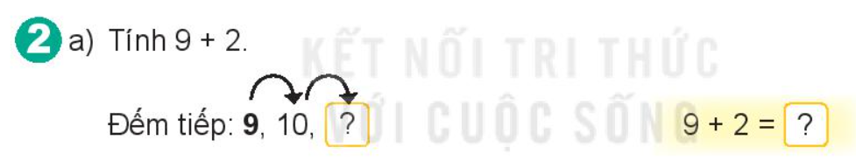
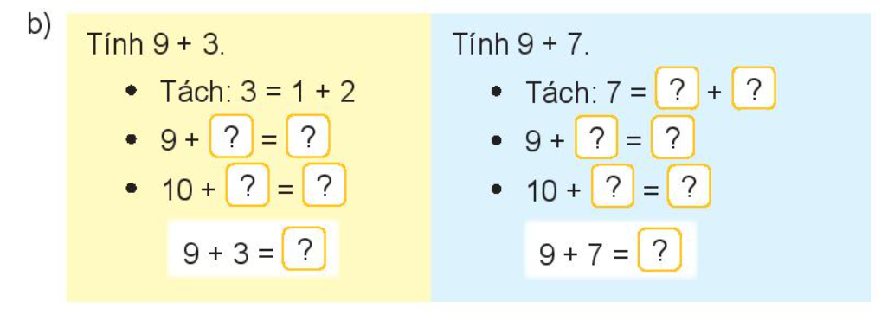
11
11
1
6
1
10
1
10
2
12
6
16
12
16

Slide 9
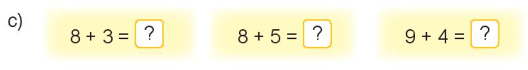
11
13
13

Slide 10
a) Tính 8 + 5
1
8
5
2
Tách: 5 = ….. + …….
8 + …… = ………..
10 + ……. = …..
8 + 5 = ………
3
2
10
3
13
13
10
3
b) Tính 9 + 3
12
Đếm tiếp : 9,
9 + 3 =
10
11
12

Slide 11
a) Tính 8 + 4
2
8
4
2
2
Tách: 4 = ….. + …….
8 + …… = ……..
10 + ….. = ..…..
8 + 4 = ………
2
10
2
12
12
10
2
b) Tính
13
11
9 + 4 =
8 + 6 =
9 + 2 =
14

Slide 12
3
Tính nhẩm
13
12
a) 8 + 5 = ………..
5 + 8 = …….….
b) 8 + 4 = ………..
4 + 8 = …….….
13
12
12
13
c) 9 + 3 = ………..
3 + 9 = …….….
d) 9 + 4 = ………..
4 + 9 = …….….
12
13

Slide 13
Tiết 2

Slide 14

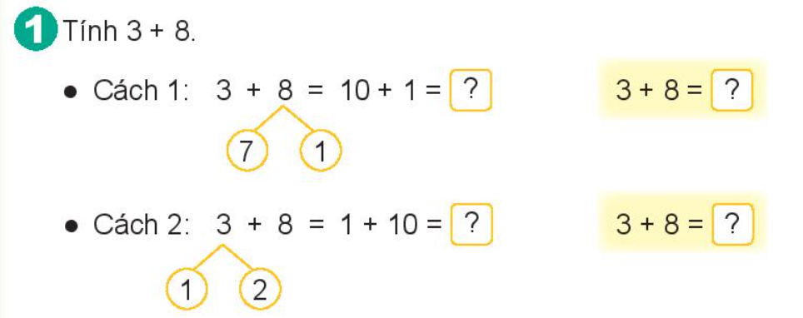
11
11
11
11

Slide 15
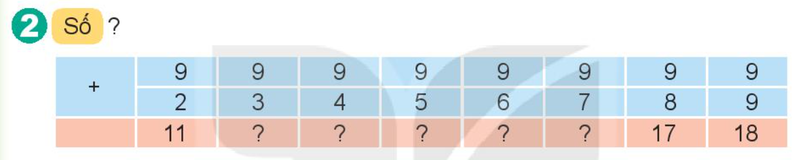
12
13
14
15
16

Slide 16
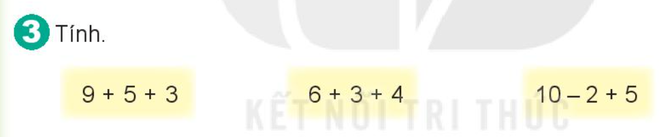
= 17
= 13
= 13

Slide 17
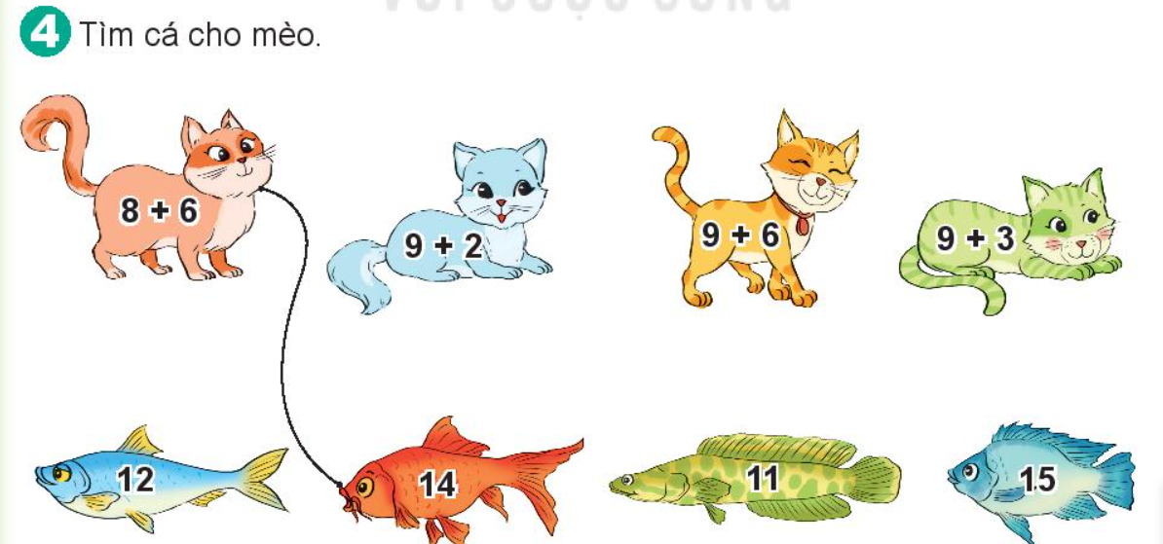

Slide 18
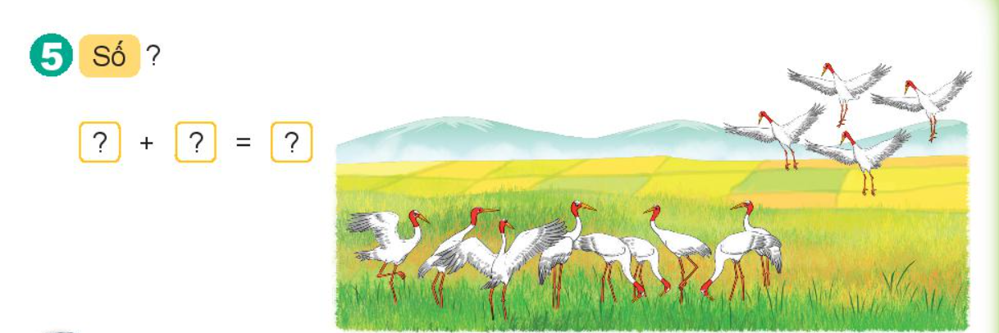
9
4
13

Slide 19
1
Tính 6 + 9
Cách 1:
Cách 2:
Tách: 6 = ….. + 1
1 + 9 = ………..
10 + ……. = …..
6 + 9 = ……..
4
5
5
Tách: 9 = ….. + …….
6 + …… = ………..
10 + ……. = …..
6 + 9 = …….
4
10
10
5
15
5
15
15
15

Slide 20
2
?
a) Số
Số hạng | 9 | 9 | 9 | 9 | 9 | 9 | 9 | 9
Số hạng | 2 | 3 | 4 | 5 | 6 | 7 | 8 | 9
Tổng | 11 |  |  |  |  |  |  | 18
12
13
14
15
16
17
b) Tính
₊
-
4
14
=
7
13
10
6
=
9 + 5 – 4 = ……. 10 – 3 + 6 = ………

Slide 21
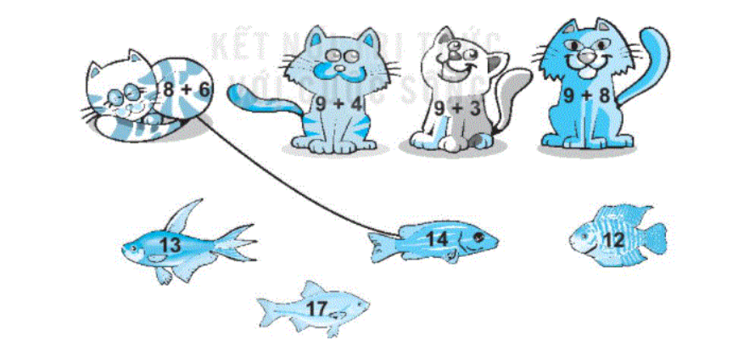


3
Nối mỗi con mèo với con cá bắt được (theo mẫu)

Slide 22
4
Viết số thích hợp vào chỗ chấm.
Trong hình bên có:
.... Hình tam giác.
b) .... Hình tròn.
c) Có tất cả bao nhiêu hình tròn và hình tam giác?
..... + ..... = .......
8
9
9
8
17

Slide 23
Tiết 3

Slide 24

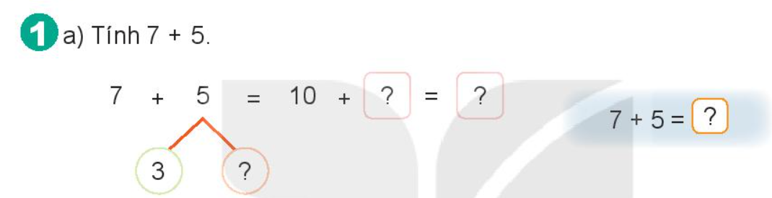
2
12
12
2

Slide 25
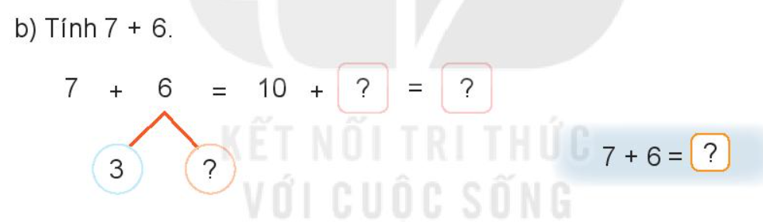
3
13
13
3

Slide 26

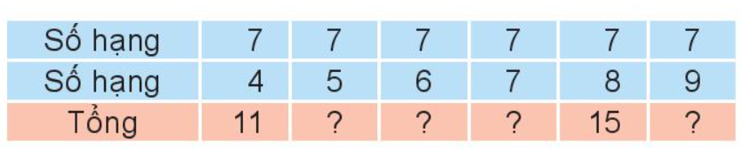
12
13
14
16

Slide 27
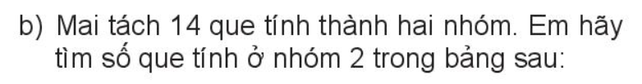
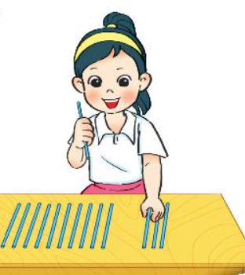
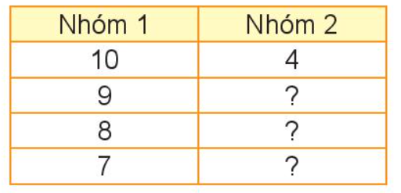
5
6
7

Slide 28
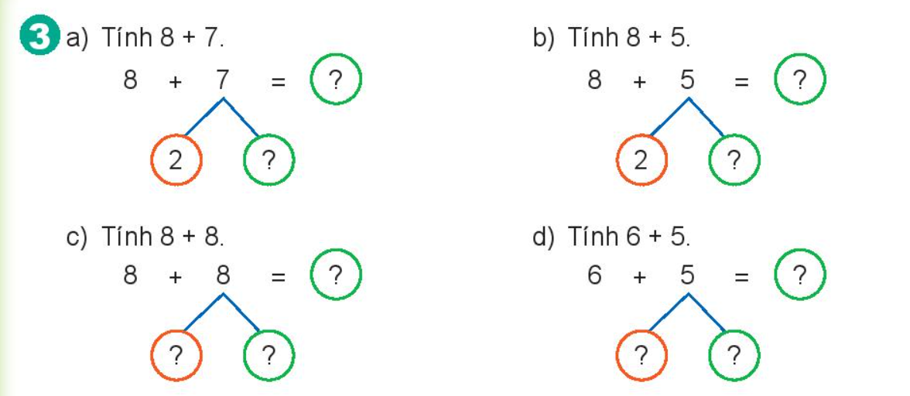
15
13
5
3
16
11
2
6
4
1

Slide 29

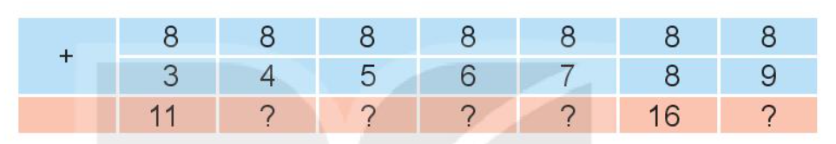
12
13
14
15
17

Slide 30
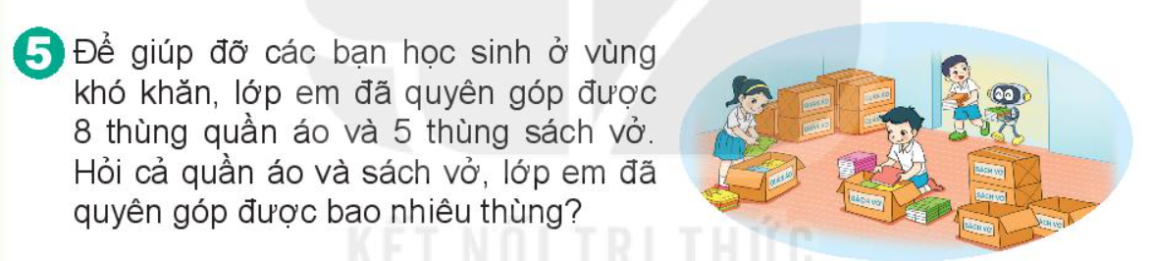
Lớp em đã quyên góp được số thùng là:
8 + 5 = 13 (thùng)
Đáp số: 13 thùng

Slide 31
1
a) Tính 7 + 4
7 + = 10 + =
4
1
11
7 + 4 =
11
3
1
b) Tính 7 + 7
7
7 + = 10 + =
4
14
7 + 7 =
14
3
4

Slide 32
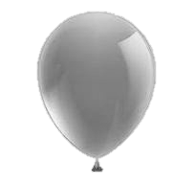
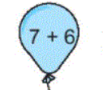
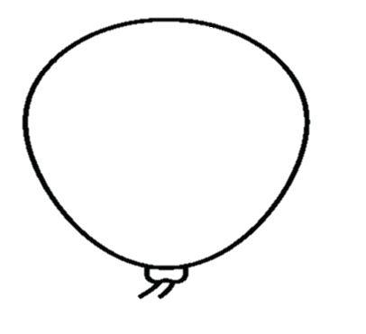







2
?
a) Số
+ | 7 | 7 | 7 | 7 | 7 | 7 | 7
 | 3 | 4 | 5 | 6 | 7 | 8 | 9
 | 10 |  |  |  |  |  | 16
11
12
13
14
15
b) Nối (theo mẫu)
7 + 3
7 + 9
7 + 8
9 + 3
7 + 7
10
11
12
13
14
15
16
17
18

Slide 33
3
?
a) Số
12
17
a) 8 + 4 =
b) 8 + 9 =
c) 8 + 3 = ?
8
9
10
11
2
2
2
7
11
8 + 3 =

Slide 34
4
?
a) Số
Số hạng | 8 | 8 | 8 | 8 | 8 | 8 | 8 | 8
Số hạng | 2 | 3 | 4 | 5 | 6 | 7 | 8 | 9
Tổng | 10 |  |  |  |  |  |  | 17
11
12
13
14
15
16

Slide 35
Trên sân có 8 con gà và 6 con vịt. Hỏi cả gà và vịt có bao nhiều con?
5
Bài giải:
Cả gà và vịt có số con là:
8 + 6 = 14 (con)
Đáp số: 14 con

Slide 36
Tiết 4

Slide 37
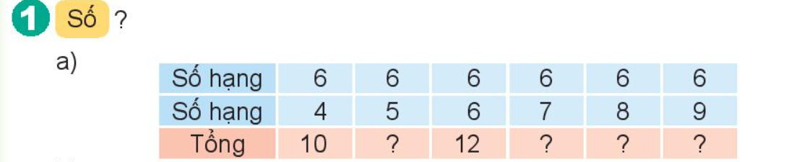
11
13
14
15

Slide 38
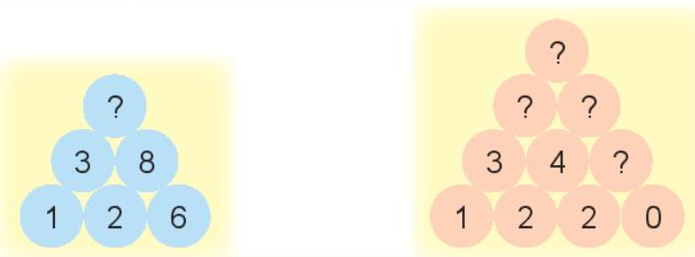
13
11
7
6
2

Slide 39
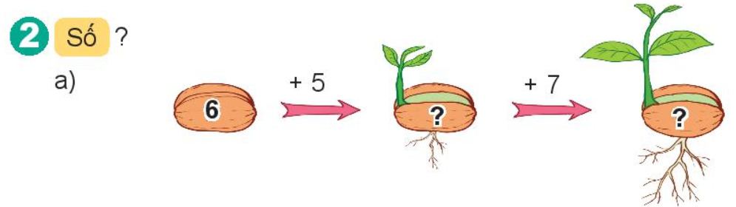
11
18

Slide 40
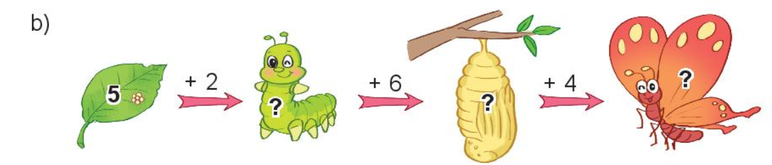
17
7
13

Slide 41
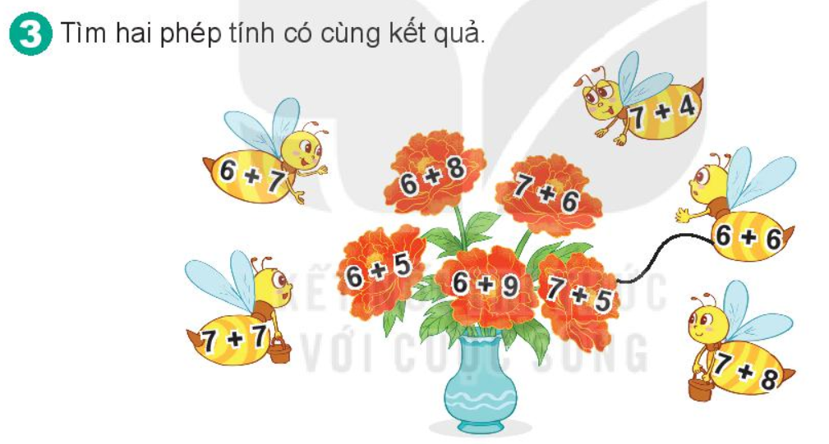

Slide 42
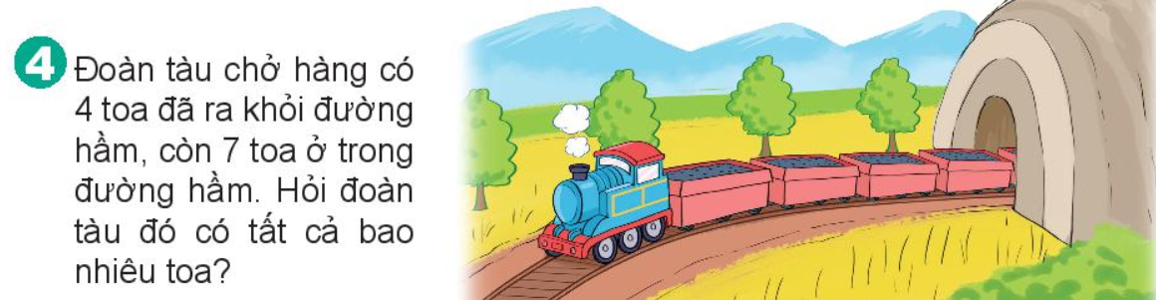
Bài giải:
Đoàn tàu đó có tất cả số toa là:
4 + 7 = 11 (toa)
Đáp số: 11 toa

Slide 43
1
?
a) Số
Số hạng | 6 | 6 | 6 | 6 | 6 | 6 | 6
Số hạng | 4 | 5 | 6 | 7 | 8 | 9 | 10
Tổng | 10 |  |  |  |  |  | 16
11
12
13
14
15

Slide 44
1
b)
24
12
12
6
6
6
3
3
3
3
1
2
1
2
1

Slide 45
2
Số
?
a)
₊ ₆
12
₊ ₆
6
18
b)
₊ ₆
14
₋ ₄
₊ ₆
16
10
8

Slide 46



3
Nối hai phép tính có cùng kết quả (theo mẫu)

Slide 47
Nhóm học hát có 8 bạn nữ và 7 bạn nam. Hỏi nhóm học có tất cả bao nhiêu bạn?
4
Bài giải:
Nhóm học có tất cả số bạn là:
8 + 7 = 15 (bạn)
Đáp số: 15 bạn

Slide 48
Tiết 5

Slide 49


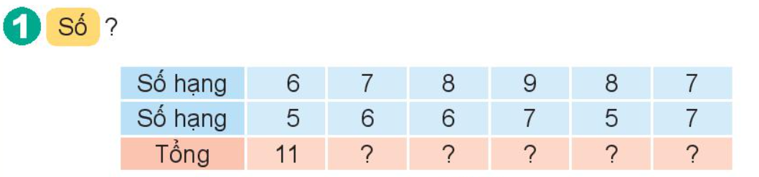
13
14
16
13
14

Slide 50
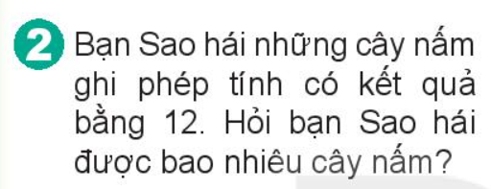
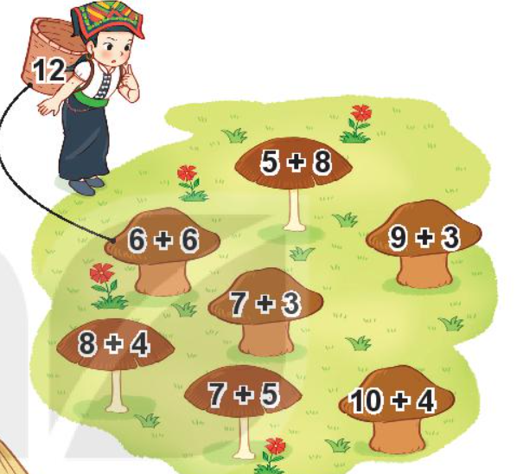

Slide 51
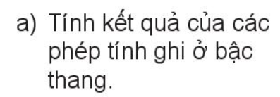
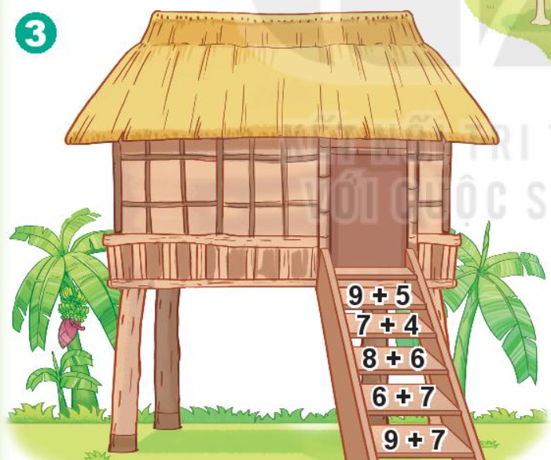
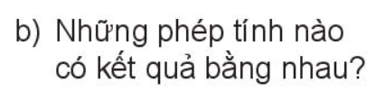
9 + 5 = 14
7 + 4 = 11
8 + 6 = 14
6 + 7 = 13
9 + 7 = 16

Slide 52
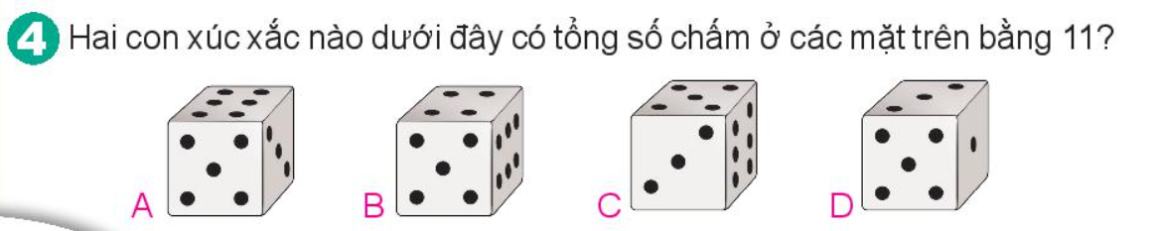

Slide 53
1
?
a) Số
+ | 6 | 6 | 7 | 8 | 9 | 8 | 7 | 9
 | 5 | 6 | 4 | 5 | 7 | 6 | 7 | 9
 |  | 12 |  |  |  |  |  | 18
11
11
13
16
14
14
b)
+ 6
- 5
10
9
15

Slide 54
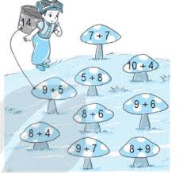
2
Khoanh vào chữ đặt trước câu trả lời đúng.
Bạn Sao hái được các cây nấm ghi phép tính có kết quả là 14. Số cây nấm bạn Sao hái được là:
3 B. 4 C. 5
b) Viết phép tính thích hợp vào chỗ chấm.
Các phép tính có kết quả lớn hơn 14 là: .........................................................................
Các phép tính có kết quả bé hơn 14 là: ..........................................................................
14
14
13
14
15
14
9 + 6; 9 + 7; 8 + 9
12
16
17
8 + 4 ; 5 + 8

Slide 55
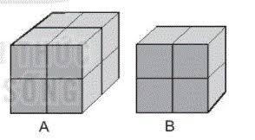
Viết số thích hợp vào chỗ chấm.
Tổng số khối lập phương nhỏ ở hình A và hình B là:
........ + ......... = .........
3
8
4
12

Slide 56
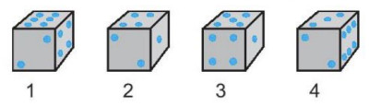
Trong bốn con xúc xắc ở trên, hai con xúc xắc có hiệu số chấm ở các mặt trên bằng 3 là:
A. Xúc xắc 2 và 4 B. Xúc xắc 1 và 3 C. Xúc xắc 1 và 4
4

Slide 57

Bài học đến đây là kết thúc

